Slide 1
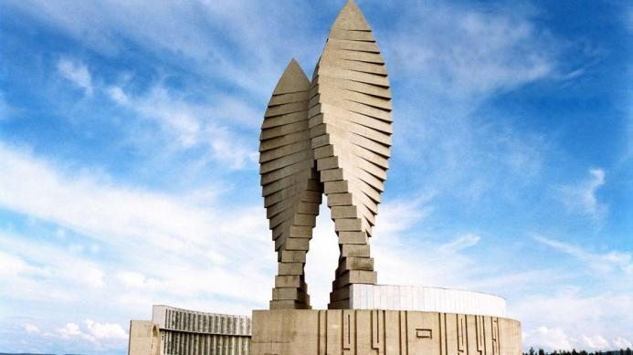
Подготовила воспитатель I-й категории
МБДОУ ДСОВ№30 Серёжко Наталья Владимировна
г.Братск

Slide 2
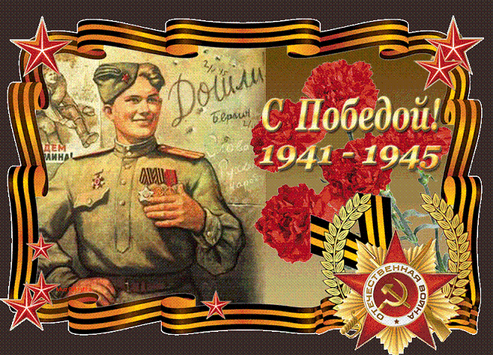
День Победы — праздник победы советского народа над нацистской Германией в Великой Отечественной войне 1941—1945 годов. Отмечается 9 мая. Нерабочий день в Абхазии, Азербайджане, Армении, Белоруссии, Грузии, Казахстане, Киргизии, Молдавии, России, Таджикистане, Туркменистане, Узбекистане, Украине и в Южной Осетии.

Slide 3
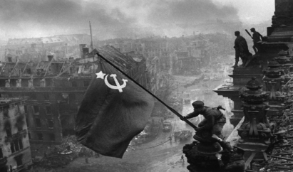
Взятие Рейхстага
Михаил Егоров, совместно с лейтенантом А. П. Берестом и младшим сержантом Мелитоном Кантарией водрузили Знамя Победы на крыше рейхстага во время битвы за Берлин. Альтернативная версия: фотография водружения флага над рейхстагом с участием Егорова и Кантарии — результат постановочной съемки. Первым советский флаг на рейхстаге водрузил рядовой-разведчик Григорий Петрович Булатов.

Slide 4
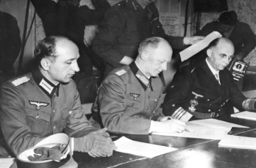
7 мая в 2:41 ночи в Реймсе, был подписан акт о безоговорочной капитуляции Германии.
8 мая в 22:43 по центральноевропейскому времени (9 мая в 0:43 по московскому времени) генерал-фельдмаршал Вильгельм Кейтель, а также представитель люфтваффе генерал-полковник Штумпф и Кригсмарине адмирал фон Фридебург, имевшие соответствующие полномочия от Дёница, подписали ещё один Акт о безоговорочной капитуляции Германии, который вступил в силу 9 мая с 01:00 по московскому времени.

Slide 5
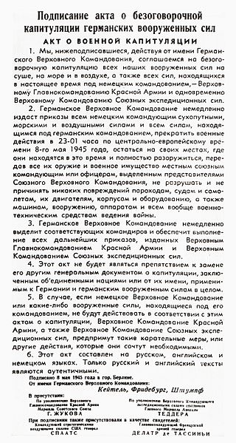
Приняв капитуляцию, Советский Союз не подписал мир с Германией, то есть остался с Германией в состоянии войны. Война с Германией была окончена 25 января 1955 года принятием Президиумом Верховного Совета СССР соответствующего решения. Тем не менее, под собственно Великой Отечественной войной понимают лишь часть войны с Германией до 8 мая 1945 года включительно.

Slide 6
Введён в 1945 году, однако с 1948 года являлся рабочим днём.
Тем не менее, праздник сохранял своё значение, выпускались праздничные открытки и звучали поздравления в адрес фронтовиков.
Впервые широко был отпразднован в СССР лишь спустя два десятилетия, уже при Брежневе. В том же юбилейном 1965 году День Победы снова стал нерабочим.
В период существования СССР военные парады на Красной площади 9 мая были в юбилейные 1965, 1975, 1985 и 1990 годы.
Также, c шестидесятых годов своеобразные военные парады 9 мая стали проводиться во многих городах СССР. В этот день воинские части и военные училища маршем проходили по улицам городов к военным мемориалам или памятникам погибшим воинам, где проводились митинги и возложения цветов.
После распада СССР парады 9 мая на Красной площади не проводились до юбилейного 1995 года. Тогда в Москве прошли два парада: на Красной площади (в пешем строю) и на Поклонной горе (с участием войск и боевой техники).

Slide 7
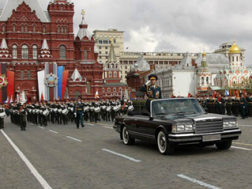
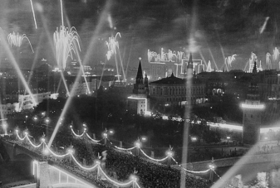
С тех пор парады на Красной площади стали проводить ежегодно — но без боевой техники. С 2008 года парад стал вновь проводиться с участием боевой техники, в том числе военной авиации.
Праздничные шествия в честь Дня Победы традиционно проходят во всех городах-героях, военных округах в ряде крупных городов России и стран СНГ.
В этот день традиционно встречаются фронтовики, возлагаются венки к Могиле Неизвестного Солдата, памятникам Славы и воинской доблести, гремит праздничный салют.

Slide 8
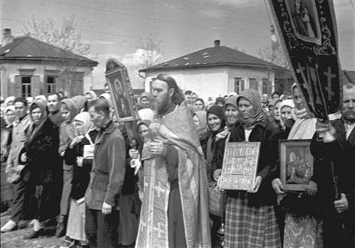
День Победы в РПЦ
С 2011 года Патриарх Московский Кирилл постановил совершать во всех храмах РПЦ в День Победы молебен в память избавления народа «от страшного, смертельного врага, от опасности, которой не знало Отечество наше за всю историю».

Slide 9
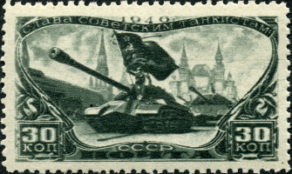
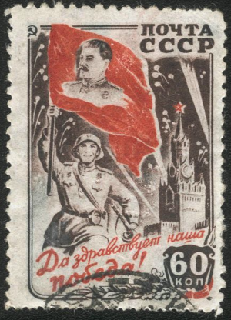
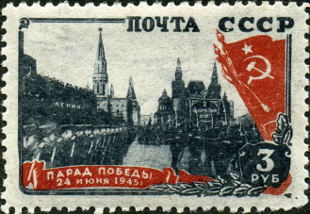
Почтовые марки, посвящённые Дню Победы

Slide 10
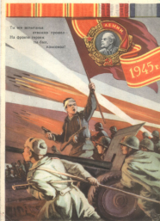
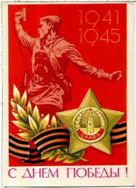
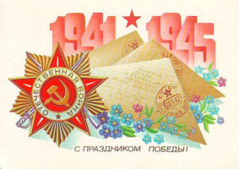
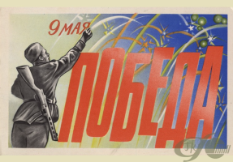
Почтовые открытки к Дню Победы

